Slide 1
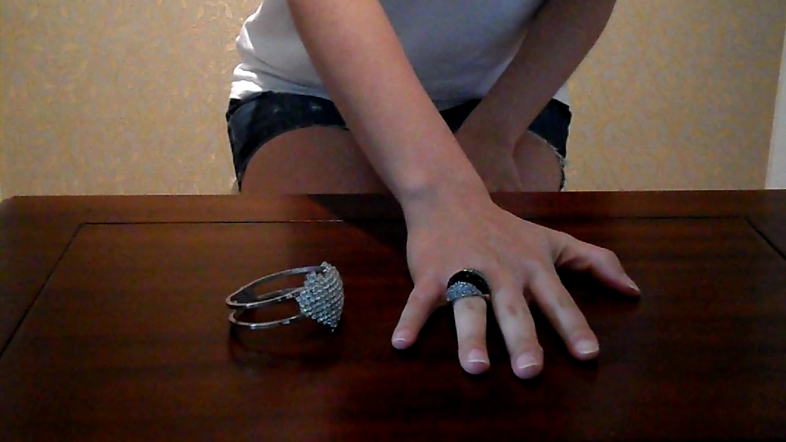
여자가 반지를 끼지 않았다.
내 말이 맞나요?

